Slide 1
Соционика
Докладчик:
студент гр. 3305
Свириденко С.В.

Slide 2
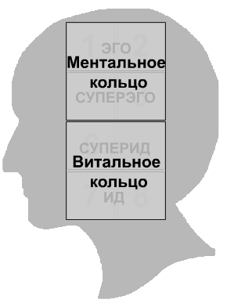
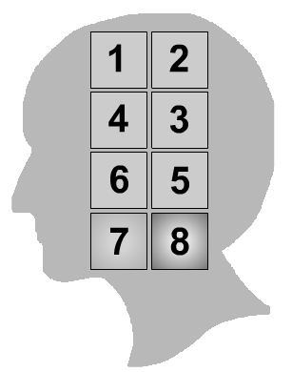
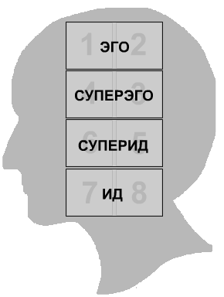
Модель

Slide 3
Функции
1. Главная
4. Болевая
6. Активационная
7. Ограничительная
2. Творческая
3. Ролевая
5. Внушаемая
8. Демонстративная

Slide 4
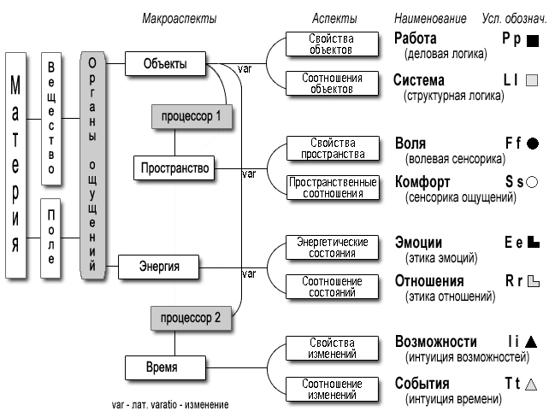
Аспекты

Slide 5
Аспекты

Slide 6
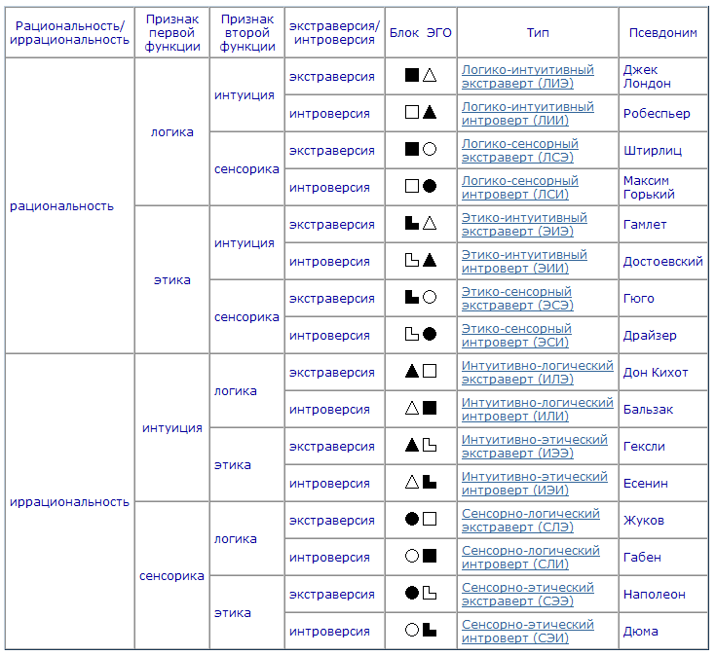
Типы

Slide 7
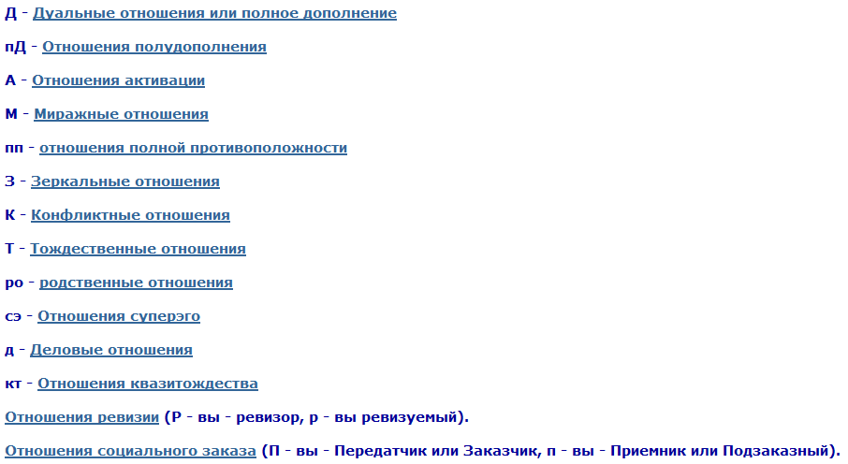
Отношения

Slide 8
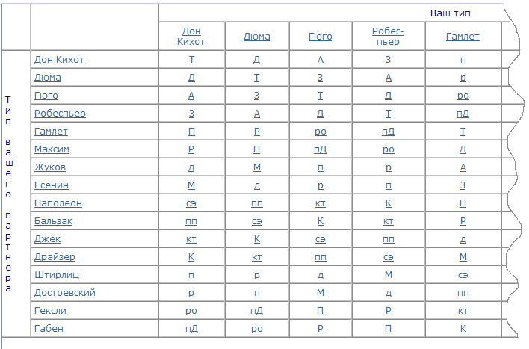
Таблица отношений

Slide 9
Квадры

